Slide 1


Здоровый – значит счастливый!
☺

Slide 2

Приветствуем тех, кто время нашёл
И в класс к нам на занятие о здоровье пришёл!
Пусть зима улыбается в окно,
Но в классе светло и тепло!
Здоровье своё бережём с малых лет.
Оно нас избавит от болей и бед!

Slide 3
- Здравствуйте, дорогие друзья!
Говорить друг другу ЗДРАВСТВУЙ – это, значит, желать здоровья.
  Ведь здоровье – это самое ценное, что есть у людей, а значит, его надо беречь.
Наш классный час посвящён тому, как быть здоровым, красивым, счастливым, соблюдать личную гигиену, хорошо трудиться и умело отдыхать и при этом сохраняя свое здоровье.

Slide 4
«В человеке всё должно быть прекрасно: и лицо, и одежда, и душа, и мысли».
А. П. Чехов
Почему Чехов на первое место поставил лицо и одежду, а затем уже душу и мысли?
Ответ прост: лицо и одежда сразу видны, а душа и мысли скрыты за внешней оболочкой.
А можно ли любить человека только за внешнюю красоту?

Slide 5



А что такое внешняя красота?

Slide 6


Если не будет здоровья человек может быть красивым?

Slide 7

Что такое здоровье человека?
- Какие факторы определяют здоровье человека?
- Кто несет ответственность за сохранение здоровья человека?
?

Slide 8

А теперь вспомним, какие пожелания обязательно присутствуют родным и близким, товарищам в поздравительных открытках?

Slide 9
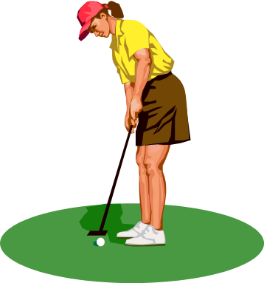


- Зачем здоровье необходимо?
Здоровье помогает выполнить нам наши планы, успешно решать основные жизненные задачи, преодолевать трудности. Доброе здоровье, разумно сохраняемое и укрепляемое самим человеком, обеспечивает ему долгую и активную жизнь в обществе.

Slide 10
- Что такое здоровье?
Много раз на этот вопрос отвечали представители разных наук, разных стран, времен и народов.
Здоровье – это отсутствие болезни.
Здоровье – это состояние полного физического, духовного и социального благополучия.

Slide 11

Пословицы про здоровье
Держи голову в холоде, живот в голоде, а ноги в тепле.
Паршивому поросенку и в петровки холодно.
Праздная молодость – беспутная старость.
Голова седая, да душа молодая.
Здоровье - дороже денег.
Здоров будешь – всего добудешь.
В здоровом теле - здоровый дух!
Болен – лечись, а здоров – берегись.
Здоровым быть модно!

Slide 12
Конкурсы

Slide 13
1. «Полезное – не полезное»
Участвуют два человека, каждому из которых выдается большой непрозрачный мешок. Участники на ощупь должны определить, что лежит в мешке, вытащив все полезное на стоящий перед ними стол, а все вредное оставить в мешке.
В мешок кладут фрукты, овощи, конфеты, сигареты и т.д. на усмотрение ведущего. Выигрывает тот, кто достанет из него все полезные вещи, которые не нанесут вреда здоровью.

Slide 14
2. «Апельсинчик»
Все знают, как полезен апельсин. В нем много витамина С, который укрепляет иммунитет и борется с депрессией. Сегодня я предлагаю вам игру, в которой участвует две пары человек. Всем им я завяжу глаза.
Одному участнику из каждой пары дам апельсин, другого посажу на стул перед первым. Нужно быстро почистить апельсин, разделить на дольки и по кусочку, аккуратно скормить своему напарнику. Та пара, которая выполнит задание быстрее, победит.

Slide 15
3. «Осьминожки»
Морские продукты очень полезны, ведь в них содержится йод, а он так важен для здоровья нашей щитовидной железы. Сейчас я объявляю следующий конкурс, который посвящается осьминогам.
Две команды по 5 человек и 2 водящих. Один встает в середину, его окружают 4 участника. К ремню человека в центре привязываются одним концом четыре веревки (длина 3 метра), другой конец привязываются на запястье каждому оставшемуся из 4 участников. Таким образом, получается 2 «осьминожка».
Водящий от каждой команды выходит из зала, за время его отсутствия участники путаются, меняясь местами. Когда через 5 минут водящие возвращаются, то должны как можно быстрее распутать «осьминожку» соперника. Выигрывает та команда, водящий которой быстрее справился с этой нелегкой задачей.

Slide 16
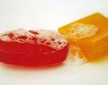
Загадки
1. Гладко, душисто, моет чисто
Нужно, чтоб у каждого было ….

Slide 17

2. Костяная спинка, на брюшке щетинка,
По частоколу попрыгала
Всю грязь повыгнала.

Slide 18


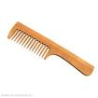
3. Целых двадцать зубков
для кудрей и хохолков.
И под каждым зубком
лягут волосы рядком.

Slide 19

4. Лёг в карман и караулю
Рёву, плаксу и грязнулю.
Им утру потоки слёз,
Не забуду и про нос.

Slide 20

5. В этом светлом магазине
Ты увидишь на витрине
Не одежду, не продукты,
И не книги, и не фрукты.
Здесь микстура и таблетки,
Здесь горчичники, пипетки.
Мази, капли и бальзамы
Для тебя, для папы с мамой.
Для здоровья человека
Открывает дверь - ...

Slide 21

6. В овощах и фруктах есть.
Детям нужно много есть.
Есть ещё таблетки
Вкусом как конфетки.
Принимают для здоровья
Их холодною порою.
Для Сашули и Полины
Что полезно? - ...

Slide 22

7. Этот дом многоэтажный
Чистый, светлый, очень важный.
Встретишь разных здесь врачей.
Лечат взрослых и детей.
Будете лежать в постели,
Коль серьезно заболели.
Не хотим здесь очутиться!
Где, скажите-ка? - ...

Slide 23

- А как можно назвать все эти слова одним словом?

Slide 24

Здоровый человек редко болеет, закалённый, выносливый, ловкий, сильный, жизнерадостный, соблюдает правила личной гигиены.

Slide 25
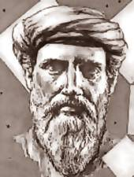
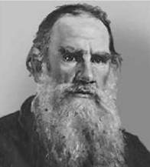

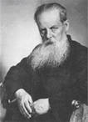
Выдающиеся люди - долгожители
Пифагор – 100 лет Л.Н.Толстой – 92 года И.А.Бунин – 83 года П.А.Бажов – 81 год

Slide 26
Найди части пословиц о здоровье:
Болен – лечись, …
Здоровье не купишь -
Быстрого и ловкого…
Ум да здоровье …
Чистая вода ….
Солнце, воздух и вода….
….. для хвори беда
…. его разум дарит
…. здоров – берегись
…. болезнь не догонит
…. дороже всего
….. наши лучшие друзья.

Slide 27
А теперь послушайте, советы докторов

Slide 28

Советы доктора Мыла
Сильно намочите руки
Пользуйтесь мылом
Намыливайте руки с обеих сторон
Намыливайте руки между пальцев
Полощите руки чистой водой
Вытирайте руки насухо полотенцем

Slide 29

Советы доктора Воды
Раз в неделю мойся основательно
Утром, после сна, мой руки, лицо, шею, уши
Каждый день мой ноги и руки перед сном
Обязательно мой руки после: уборки комнаты, туалета, игр, прогулки, общения с животными, работы на огороде, поездки в транспорте

Slide 30

Доктор красивая осанка
Каждый день по вечерам делаем зарядку
Очень нравится нам делать по порядку:
Весело шагать, руки поднимать,
Приседать и вставать, прыгать и скакать.

Slide 31

Нужно спину так держать,
Чтобы ровненько стоять.
Люди смотрят не дыша:
Ох, осанка хороша!
Утром, ровно в семь часов,
Я встаю с кроватки.
Для пробежки я готов,
А также для зарядки!

Slide 32

Каждый день стою у стенки,
У меня болят коленки,
Но без устали стою–
За осанкой я смотрю.
Буду по лесу гулять,
Буду тело закалять.
Я здоровым быть мечтаю,
Свои мускулы качаю

Slide 33

Доктор Здоровая пища:
Питайтесь разнообразной пищей. Меньше ешьте булочек и сладостей – это приводит к накоплению избытка жира под кожей
Больше употребляйте овощей и фруктов – в них много витаминов
Утром перед школой обязательно завтракайте
Ужинайте не позже, чем за 2 часа до сна.
И помните! Есть надо медленно, тщательно пережёвывая пищу.

Slide 34
Мы желаем всем ребятам быть здоровыми всегда.
Но добиться результата невозможно без труда.
Постарайтесь не лениться – каждый раз перед едой,
Прежде чем за стол садиться, руки вымойте водой.

Slide 35
И зарядкой занимайтесь ежедневно по утрам.
И, конечно, закаляйтесь – это так поможет вам.
Свежим воздухом дышите по возможности всегда.
На прогулки в парк ходите, он вам силы даст, друзья!

Slide 36
Мы открыли вам секреты как здоровье сохранить.
Выполняйте все советы, и легко вам будет жить!

Slide 37
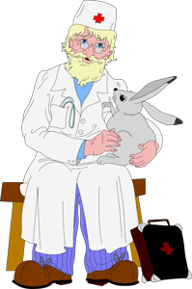
Молодцы! Вы все сумели,
  Но не пили и не ели!
  Что ж пора вам подкрепиться!
  Вам желаю не лениться:
  Больше спортом заниматься,
  Витамины есть стараться,
  Пить лишь соки и нектары,
  Есть арбузы и бананы,
  Яблоки, изюм и киви,
  Манго сладкое и дыни.
  Не болейте, улыбайтесь!
  Быть здоровыми старайтесь!

Slide 38


Slide 39
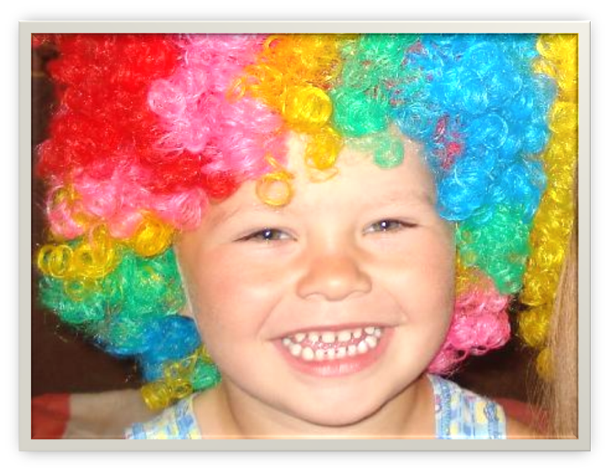
Берегите свое здоровье и помните,
что здоровье – это и есть красота!

Slide 40
Работа Рыженко Е. В, учителя информатики и математики
МБОУ г. Астрахани «СОШ № 64»

